Slide 1


Slide 2

La società sportiva moderna oggi
Luca Verardo –Giacomo Abate – Beppe Basso
22 aprile 2024
1
Analisi del contesto sportivo e sociale e i trend
Il ruolo della società sportiva moderna
2.1 IL MONDO SPORTIVO E’ CAMBIATO : ASPETTI NORMATIVI
2.2 CAMBIARE… DALLO STATUTO ALLA MISSION E VISION
2.3 LO SPORT COME HUB SOCIALE OGGI IDEE
Gli strumenti a disposizione delle società sportive : dai bandi pubblici ai finanziamenti privati
Progetti per la scuola
2
3
4

Slide 3



Analisi del contesto sportivo e sociale e i trend
1
Il PIL dello sport ha a circa 22 mld €, con un contributo al PIL nazionale dell’1,3%. Lo Sport si conferma una vera e propria industria, con un potente effetto leva in termini di ricadute economiche, stimato in 2,2x e un’incidenza significativa a livello occupazionale
Nonostante i contraccolpi della pandemia, il sistema Sport mantiene negli anni uno zoccolo duro di addetti, che si aggira attorno alle 400 mila unità, grazie alla presenza di oltre 15 mila imprese private, circa 82 mila Enti non profit e quasi 900 mila volontari.
L’84% del valore del mercato deriva dall’indotto attivato, a conferma della capacità moltiplicativa del business sportivo. Oltre 10 mld € di PIL dello Sport è generato dalle attività strettamente connesse (quali la produzione e vendita di attrezzature e abbigliamento sportivo) e altri 8,4 mld da comparti connessi allo Sport in senso lato (quali i media sportivi, i servizi turistici, di trasporto e quelli medici)
https://www.ambrosetti.eu/think-tank-ambrosetti/osservatorio-valore-sport/

Slide 4



……Plus e minus
1
Il segmento “core” dell’industria, che include la gestione impianti, i club sportivi, le palestre e altre attività (quali la promozione di eventi sportivi), contribuisce al valore aggiunto di settore per 3,4 mld €, di cui il 79% generato dalle imprese private, a fronte di una quota del 21% riconducibile alle Amministrazioni Pubbliche e alle Istituzioni private senza fine di lucro.
L’industria sportiva presenta, tuttavia, molte zone grigie di vulnerabilità, prime fra tutte i divari territoriali sul fronte impiantistico e della pratica sportiva, e la fragilità finanziaria delle gestioni messi in luce dalla pandemia e dalla crisi energetica innescata dalla guerra tra Russia e Ucraina
Cio mette le istituzioni pubbliche e il sistema sportivo di fronte alla necessità di avviare una fase di ristrutturazione e rinnovamento del mercato attraverso tre principali linee di intervento:
  investimenti
  cultura sportiva
  imprenditorialità
Obiettivo ultimo: valorizzare il grande potenziale di impatto sociale ed economico dello Sport

Slide 5
  investimenti
riqualificazione del parco impianti, caratterizzato da rilevanti problemi di conservazione e manutenzione e da una disomogenea distribuzione territoriale
Il 44% delle strutture sportive è stato realizzato negli anni ’70 e ’80 dunque, in gran parte inefficiente in termini di sostenibilità economica e ambientale.
L’8% degli impianti non è funzionante
La sfida principale è rendere più efficiente e capillare la rete di infrastrutture sportive, intercettando i megatrend legati alla transizione verde e digitale e assegnando priorità di intervento alle aree del Mezzogiorno, dove è localizzato solo il 26% degli impianti nazionali (52% al Nord).

Slide 6
  cultura sportiva
Più di 38 milioni di italiani non pratica Sport e solo un quarto della popolazione svolge attività sportiva in modo regolare.
Il nostro Paese figura in Europa al 21° posto per quota di adulti che praticano attività fisica nel tempo libero
Solo il 27% della popolazione svolge esercizio fisico almeno una volta a settimana, rispetto a una media europea del 44%.
Un italiano su tre che non pratica alcuna attività fisica, la politica si focalizzerà su:
  SCUOLE. Un Paese in cui 6 scuole su 10 sono prive di palestra nega ai giovani un’occasione importante di crescita personale, aumentando la propensione ad assumere stili di vita sedentari,
  Pianificazione e Architettura degli SPAZI URBANI. Solo il 16% degli italiani usa la bicicletta per spostarsi all’interno delle città, a fronte di una media europea del 24Uno sviluppo urbano, che amplia le aree pedonabili, le piste ciclabili, le zone verdi e gli spazi pubblici attrezzati, si dimostra un fattore chiave per incoraggiare l’adozione di stili di vita più salutar

Slide 7
  imprenditorialità
L’analisi della struttura del settore mette in evidenza due principali fattori di criticità che condizionano il potenziale di impatto e di sviluppo delle imprese sportive:
  l’eccessiva parcellizzazione del mercato
  le ridotte competenze finanziarie e gestionali
Il 97% degli operatori privati è sotto i 9 addetti, con una limitata capacità di indebitamento soprattutto a causa della scarsa capitalizzazione che pesa sulla valutazione del merito di credito.

Slide 8
Il ruolo della società sportiva moderna
2
2.1 IL MONDO SPORTIVO E’ CAMBIATO : ASPETTI NORMATIVI
A) Sport in COSTITUZIONE
B)Gli Enti Sportivi apicali
C)La riforma dello sport
D)Riforma del Terzo Settore

Slide 9
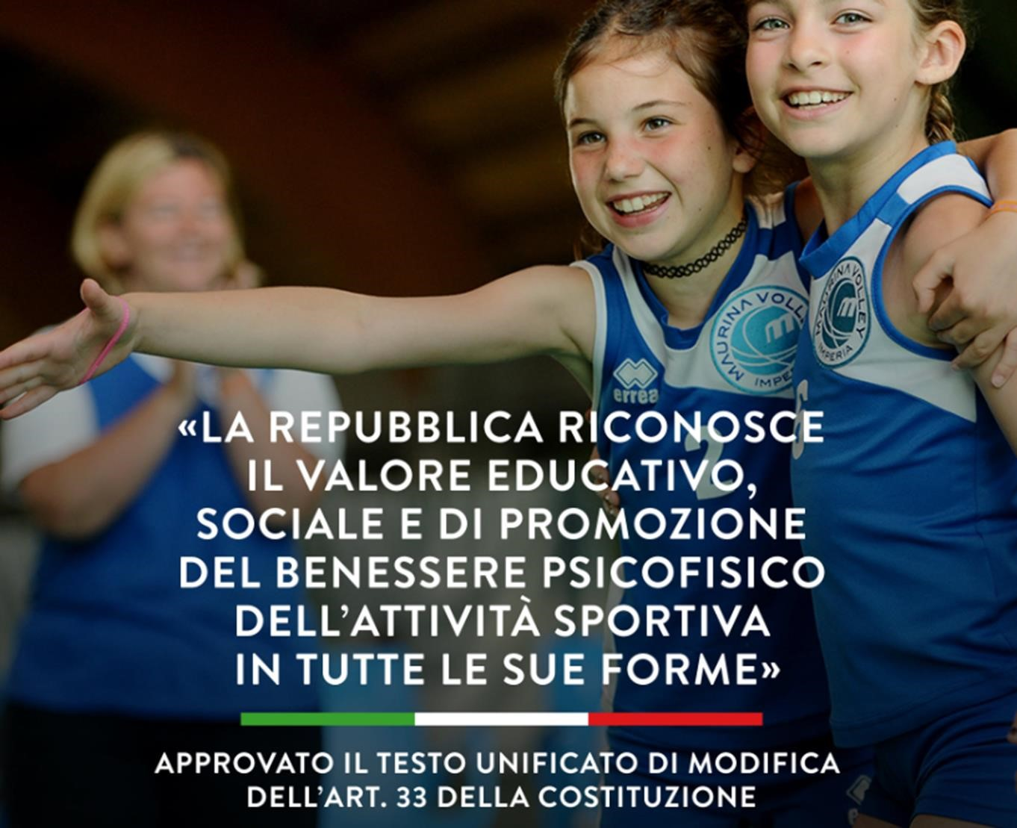
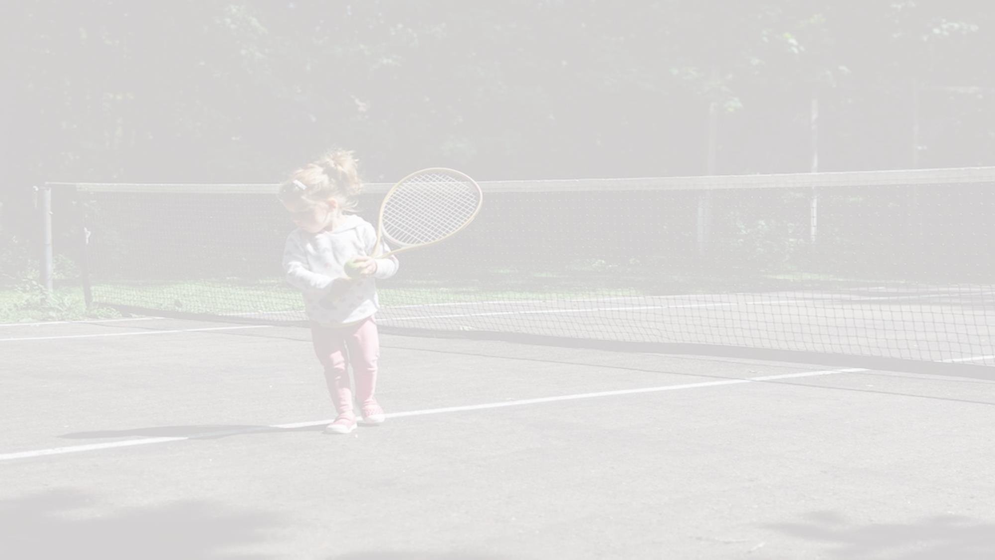
A) Sport in COSTITUZIONE

Slide 10

B) Gli Enti Sportivi apicali
3 enti con deleghe e competenze sovrapposte:
  Dipartimento dello sport (On. Abodi)
  Sport e Salute SpA (dott. Mezzaroma)
  Coni (dott. Malagò)
Sport e Salute SpA gestisce il 90% dei fondi,. Il testo esplicita inoltre la regolamentazione dell'erogazione del finanziamento statale cosi suddiviso nel 2022:
  40 milioni al Coni
  288 milioni fsn eps e dsa
  80 milioni promozione dello sport
  41 milioni progetti sociali

Slide 11
  Dipartimento dello sport
esercita le funzioni di indirizzo e coordinamento dell’attività dei Servizi, assicurando omogeneità nell'attuazione delle politiche per lo sport, secondo principi di trasparenza, efficacia, efficienza ed economicità nella distribuzione delle risorse
cura le attività necessarie all’esercizio della vigilanza sul Comitato olimpico nazionale (CONI), il Comitato Italiano Paralimpico (CIP)
propone, coordina e attua iniziative nei settori della comunicazione della cultura sportiva e degli eventi sportivi nazionali e internazionali
svolge attività di valutazione e monitoraggio sull'impatto e sull’efficacia delle politiche per lo sport
cura la programmazione finanziaria e strategica, la gestione del bilancio, il controllo di gestione

Slide 12
  Sport e Salute SpA
E’ un'azienda pubblica italiana che si occupa dello sviluppo dello sport in Italia, producendo e fornendo servizi di carattere generale.
Il suo azionista unico è il Ministero dell'economia e delle finanze, del quale è una società in-house.
Progetti con un taglio sociale sportivo vs fps eps e asd e ssd (ad es.):
Sport inclusivo
Sport nei Parchi
Quartieri
Sport nella scuola ..scuola attiva
Problemi di sovrapposizione, ad esempio con formazione

Slide 13
  Coni
Il CONI cura l'organizzazione ed il potenziamento dello sport nazionale, ed in particolare la preparazione degli atleti e l'approntamento dei mezzi idonei per le Olimpiadi e per le manifestazioni sportive nazionali o internazionali.
Competenze:
  Scuola dello Sport
  Italian Team
  Istituto di Medicina dello Sport
  Centri di Preparazione Olimpica
  Educamp
  Centri Coni
  Progetti nel sociali
  Sport nella scuola

Slide 14

C) La riforma dello sport
Definizione di sport secondo la carta europea
«Qualsiasi forma di attività fisica che attraverso una partecipazione organizzata e non, abbia per obiettivo l’espressione e il miglioramento della condizione fisica e psichica, lo sviluppo delle relazioni sociali o l’ottenimento di risultati in competizioni di tutti i livelli»

Slide 15

C) La riforma dello sport
  Carattere sociale e preventivo-sanitario dello sport
  Specificità dello sport e del lavoro sportivo, pari opportunità
  Profilo del lavoratore sportivo e definizione disciplina in materia assicurativa, previdenziale, fiscale (contratto sportivo)
  Disciplina delle collaborazioni amm.vo-gestionali non professionali rese ad ASD/SSD
  RASD
  Abolizione del vincolo sportivo

Slide 16

C) La riforma dello sport :
le prime conseguenze per Asd e Ssd
Piu burocrazia …più organizzazione
Piu tutele per i lavoratori
Piu sicurezza…più tutele per i minori
Piu fondi per lo sport sociale
Si lavoro per progetti no a fondo perduto
Eliminazione del «commercio dei cartellini»
Piu attenzione a risorse umane preparate ..Piu formazione
Piu collegamento con il terzo settore

Slide 17

D) La riforma del Terzo Settore : Asd e Aps (?)
Istituito il Registro Unico Nazionale Terzo Settore (RUNTS)
Chi può iscriversi?
Organizzazioni di volontariato;
Associazioni di promozione sociale (APS)
Enti filantropici
Imprese sociali, incluse le cooperative sociali
Reti associative
Società di mutuo soccorso
Altri enti del Terzo settore

Slide 18
D) La riforma del Terzo Settore :
Asd e Aps (?)
Come iscriversi
In particolare, per l’iscrizione come APS occorrerà verificare che:
  l’ente sia costituito in forma associativa da un numero non inferiore a 7
  persone fisiche o 3 APS/ODV e si avvalga, in prevalenza, dell’attività di volontariato dei propri associati (potendo assumere lavoratori solo nei limiti necessari al regolare funzionamento).

Slide 19
ASSOCIAZIONI DI PROMOZIONE SOCIALE (Aps)
D) La riforma del Terzo Settore : Asd e Aps (?)
enti senza scopo di lucro che svolgono attività di utilità sociale, rivolte ai propri associati sia ai terzi. Queste associazioni promuovono la solidarietà e il volontariato attraverso attività culturali, ricreative, sportive
se affiliate ad ente nazionale riconosciuto dal Ministero dell’Interno, possono svolgere attività di somministrazione ai propri soci senza che questa sia considerata attività commerciale
si avvalgono prevalentemente di lavoro prestato in forma libera e gratuita dai propri associati, ma possono avvalersi di prestazioni retribuite in caso di particolare necessità
se iscritte ad un registro APS, la responsabilità contrattuale dei dirigenti nei confronti di terzi è sussidiaria rispetto a quella dell’associazione
possono ricevere erogazioni liberali.

Slide 20
Attività Istituzionali del Terzo Settore
D) La riforma del Terzo Settore :
Asd e Aps (?)
prestazioni socio-sanitarie;
educazione, istruzione e formazione professionale e le attività culturali di interesse sociale con finalità educativa;
interventi e servizi finalizzati alla salvaguardia e al miglioramento delle condizioni dell’ambiente e all’utilizzazione accorta e razionale delle risorse naturali,
ricerca scientifica di particolare interesse sociale;
organizzazione e gestione di attività culturali, artistiche o ricreativedi interesse sociale,
organizzazione e gestione di attività turistiche di interesse sociale, culturale o religioso;
formazione extra-scolastica, finalizzata alla prevenzione della dispersione scolastica e al successo scolastico e formativo, alla prevenzione del bullismo e al contrasto della povertà educativa;
cooperazione allo sviluppo;
servizi finalizzati all’inserimento o al reinserimento nel mercato del lavoro dei lavoratori e delle persone svantaggiate, con disabilità, beneficiarie di protezione internazionale o senza fissa dimora;
accoglienza umanitaria ed integrazione sociale dei migranti
organizzazione e gestione di attività sportive dilettantistiche;
beneficenza, sostegno a distanza, cessione gratuitadi alimenti o prodotti o erogazione di denaro, beni o servizi a sostegno di persone svantaggiate;
promozione della cultura della legalità, della pace tra i popoli, della nonviolenza e della difesa non armata;
promozione e tutela dei diritti umani, civili, sociali e politici, nonché dei diritti dei consumatori e degli utenti, protezione civile;
riqualificazione di beni pubblici inutilizzati o di beni confiscati alla criminalità organizzata

Slide 21
Il ruolo della società sportiva moderna
2
2.2 CAMBIARE… DALLO STATUTO ALLA MISSION E VISION

Slide 22
Lo Statuto (La mia mappa)
la denominazione;
L’oggetto sociale con riferimento all’organizzazione di attività sportive dilettantistiche, compresa l’attività didattica;
l’attribuzione della rappresentanza legale dell’associazione;
l’assenza di fini di lucro e la previsione che i proventi delle attività non possono, in nessun caso, essere divisi fra gli associati, anche in forme indirette
le norme sull’ordinamento interno ispirato a principi di democrazia e di uguaglianza dei diritti di tutti gli associati, con la previsione dell’elettività delle cariche sociali, fatte salve le società sportive dilettantistiche che assumono la forma di società di capitali o cooperative per le quali si applicano le disposizioni del codice civile;

Slide 23
Lo Statuto (La mia mappa)
modalità di scioglimento dell’associazione:
  obbligo di devoluzione ai fini sportivi del patrimonio in caso di scioglimento delle società e dell associazione
  obbligo di redazione di rendiconti economico-finanziari, nonché le modalità di approvazione degli stessi da parte degli organi statutari;
“allo scopo del riconoscimento ai fini sportivi delle società e associazioni sportive da parte del CONI”, gli statuti delle stesse, oltre ai requisiti richiesti dalla legislazione statale, devono prevedere l’obbligo di conformarsi alle norme e alle direttive CONI nonché agli statuti e ai regolamenti delle Federazioni sportive nazionali e delle Discipline sportive associate o dell’Ente di promozione sportiva cui la società o associazione intende affiliarsi.

Slide 24
La MISSION ( la mia bussola)
Chi siamo ?
  Dare una risposta efficace a questa domanda ci permette di inquadrare il campo d’azione e tracciare i binari entro i quali muoversi con sicurezza
  La chiarezza di vedute facilita la pianificazione delle azioni e aiuta dare forma alla coscienza societaria, cioè all’autopercezione della propria esistenza e del proprio scopo
  Prima di intraprendere qualsiasi tipo di attività, ogni organizzazione sportiva deve definire, dichiarare e infine comunicare lo scopo della propria attività: LA MISSION
.

Slide 25
La MISSION ( la mia bussola)
Come elaborare la dichiarazione di missione
Contenuti fondamentali:
  Soddisfacimento delle esigenze dell’organizzazione sportiva
  L’individuazione dei soci che servite o che vorreste servire
  Come giungere a questo
  Contenuto del vostro servizio
Servire i giovani dell’Oratorio di San Filippo con entusiasmo e volontariato, attraverso una buona qualità dei nostri programmi sportivi e sociali per garantire lo svolgimento di campionati csi di volley nell’area di Imperia

Slide 26
La VISION
dove vogliamo andare (a 3 /5 anni?)
Cosa volete essere ?
Come volete essere considerati ?
Quali caratteristiche vi distingueranno ?, Entro quanti anni ?
In 30 parole o meno dichiarate la visione della vostra organizzazione
………………………………………………………………………………………………………………………………………………………………………………………………………………………………………….
Per es ; Vogliamo che la società Virtus sia considerata entro 5 anni il punto di riferimento nella disciplina della scherma nella nostra città a livello qualitativo. Un luogo di incontro in costante evoluzione tecnica ed infrastrutturale che raggiunga risultati agonistici a livello nazionale di eccellenza e che diffonda sul territorio la cultura dello sport della scherma

Slide 27
Il ruolo della società sportiva moderna
2
2.3 LO SPORT COME HUB SOCIALE OGGI…IDEE

Slide 28
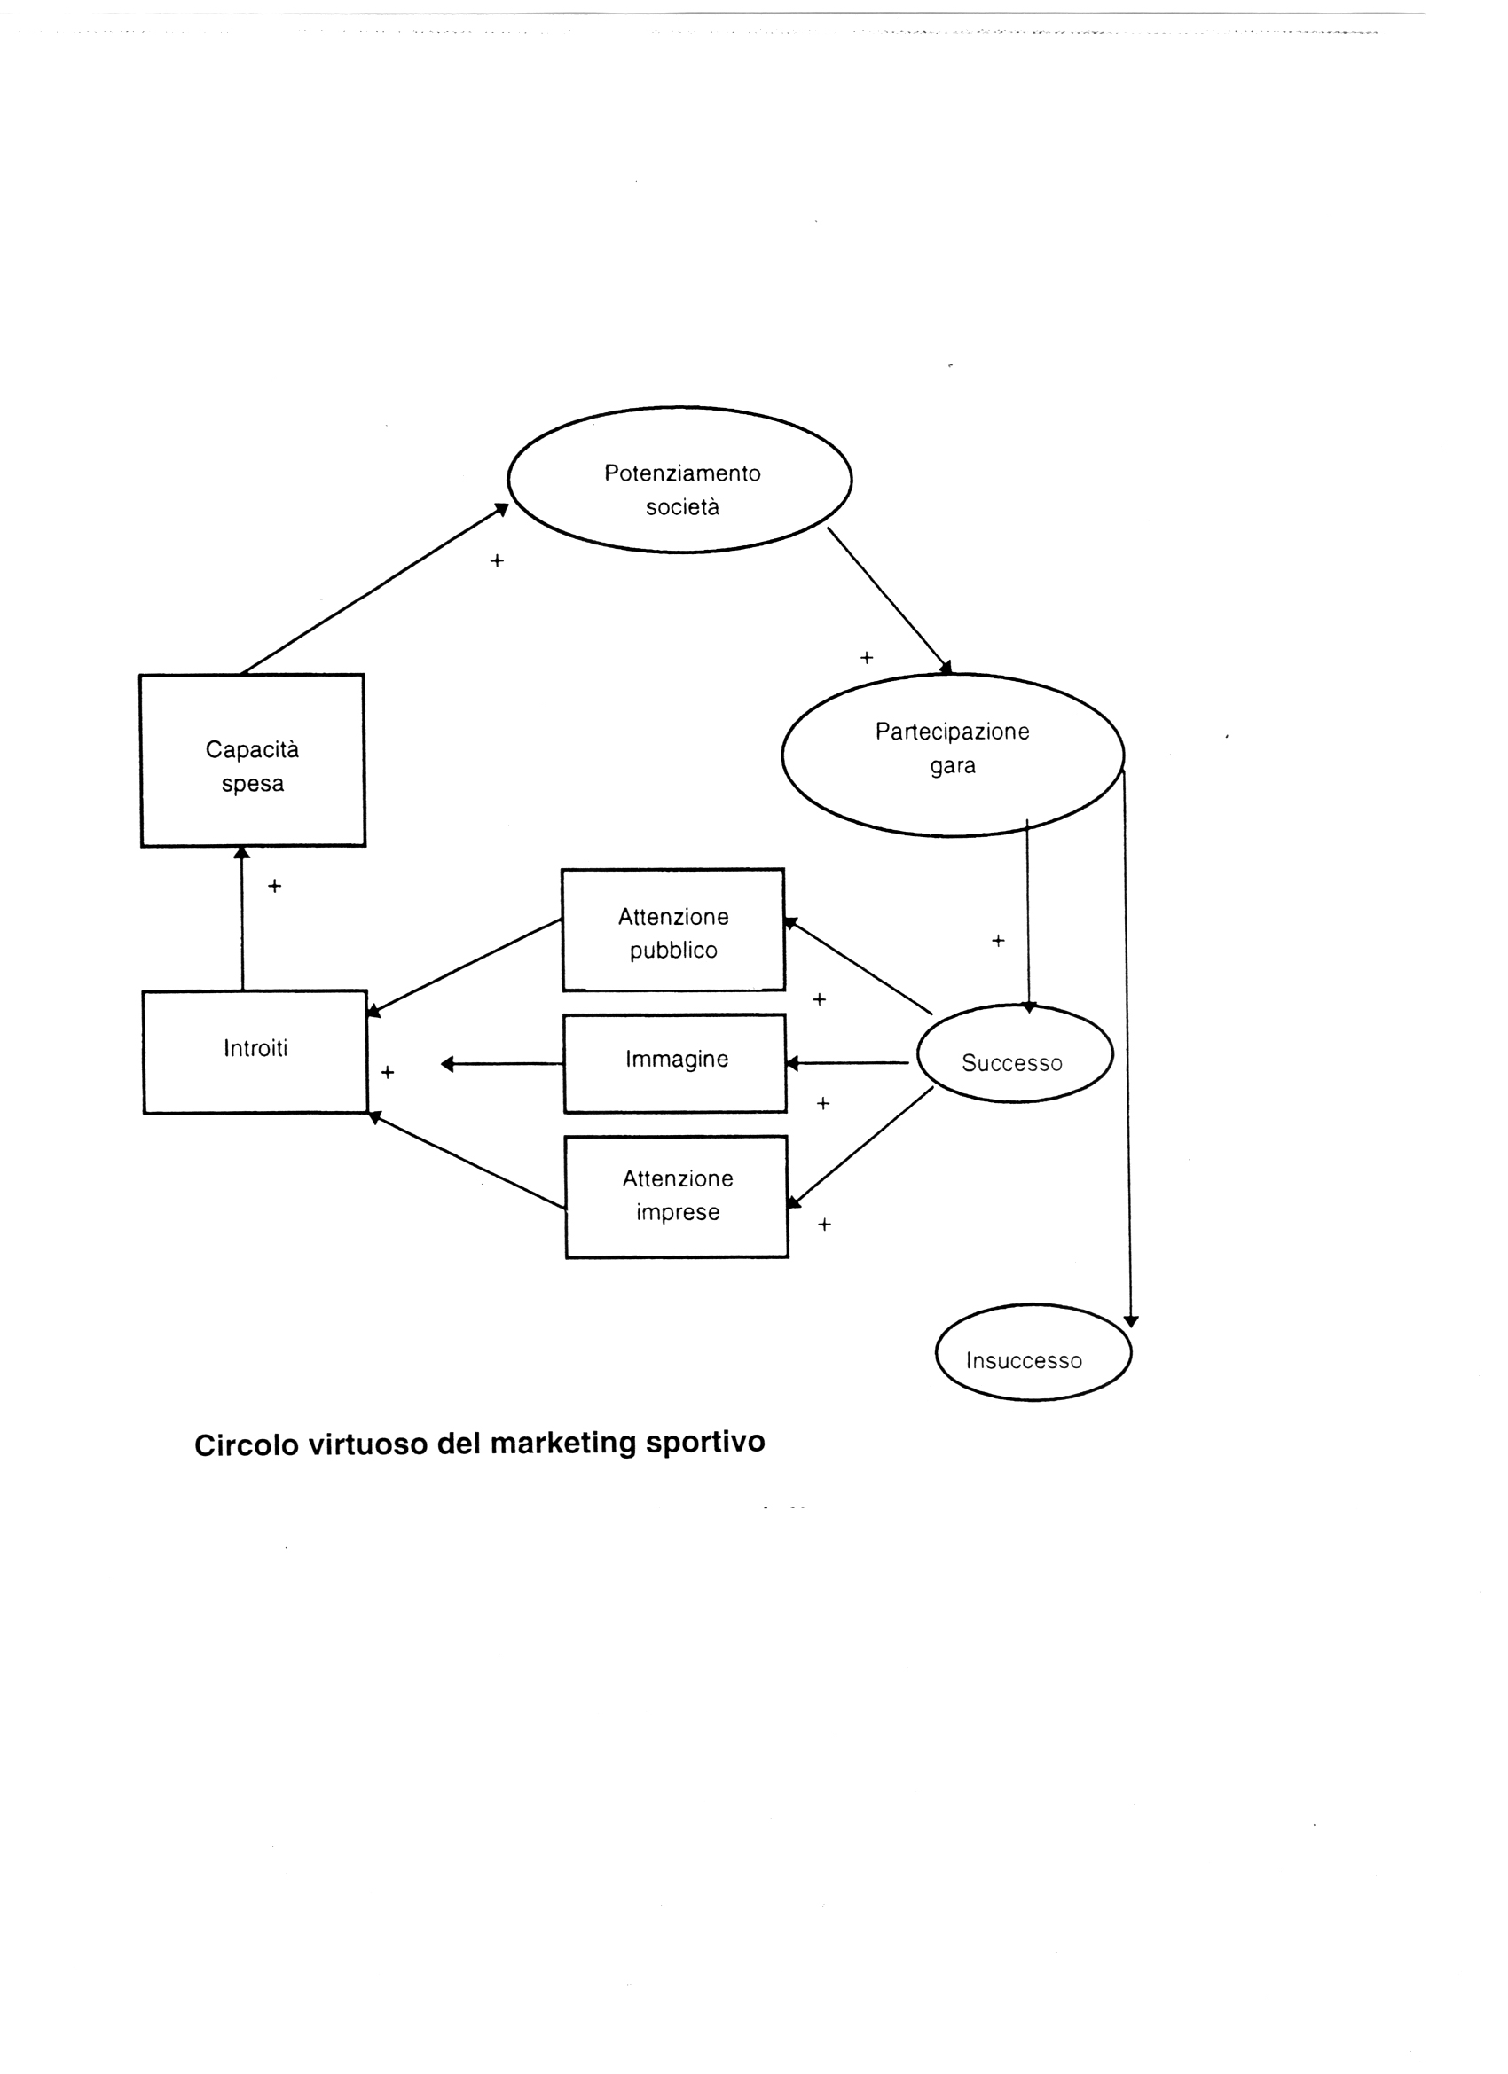
La Società di ieri…

Slide 29

La società di oggi: HUB SOCIALE
PROGETTI SCOLASTICI
PROGETTI GRANDI ETA’
AMBIENTE = sport outdoor
IMPIANTISTICA
FORMAZIONE
OUTDOOR ’
CULTURA
INTEGRAZIONE
EVENTI E TURISMO
MONDO DELLA DISABILITA’
Lo Sport rappresenta l’unica vera attività trasversale,
ovvero diretta a tutte e tutti!

Slide 30

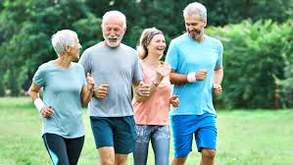
TREND IN CRESCITA SOPRATTUTTO IN LIGURIA
RIEMPIMENTO DI SPAZI IMPIANTI SPORTIVI MATTUTINO
ALTA FIDELIZZAZIONE
NUOVE ENTRATE
COINVOLGIMENTO NELL’ORGANIZZAZIONE
FENOMENI DEI SPORT MASTER
ATTENZIONE DELLE ISTITUZIONI
TREND IN GRANDE CRESCITA DOPO COVID
PROGETTI GRANDI ETA’

Slide 31
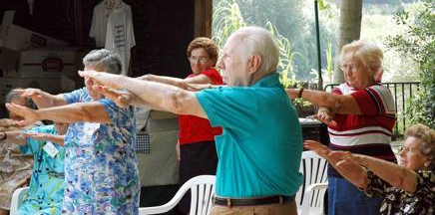
La Situazione in Genova Città
PROGETTI GRANDI ETA’
Genova città più «vecchia» in Italia e fra le più vecchie in Europa e nel mondo
273 Anziani per 100 giovani (vs Italia 193 per 100 giovani)
il 20,1 % degli over 65 maschi vive da solo. Le donne over 65 sono il 40,0%.
Genova riferimento (area test) come modello che anticipa la possibile realtà europea dei prossimi 10/20 anni
La realtà Genovese «suggerisce» un focus speciale sugli anziani in termini di iniziative ed organizzazione

Slide 32
Considerazioni sullo Scenario che caratterizzerà i prossimi anni per Genova e la Liguria
PROGETTI GRANDI ETA’
Da un lato si assisterà ad un conseguente incremento della spesa sanitaria per mantenere e curare la popolazione anziana
Dall’altro c’è assoluta consapevolezza che prevenzione ed un allenamento costante costituisce un impegno per aumentare la certezza di rendere reale questo sogno
Un’offerta di servizi accessibili in quest’ ambito ed attenzioni rivolti alla popolazione anziana deve costituire impegno costante sul territorio

Slide 33
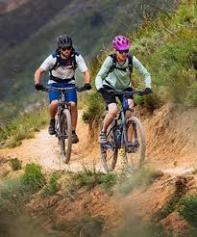
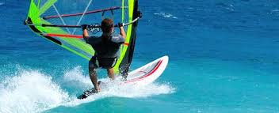
AMBIENTE = sport outdoor
245 discipline sport outdoor praticate in Italia
legate agli ambienti naturali
AMBITI TERRITORIALI
Mari / laghi / corsi d’acqua (83 discipline)
Montagna / collina/ campagna/ aree naturali(29)
Multiterritoriali ( 133)
17,6% NON RIENTRANO TRA QUELLE RICONOSCIUTE DAL CONI
( le più giovani ed innovative)

Slide 34
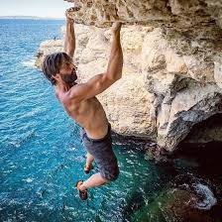
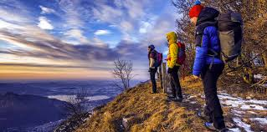
AMBIENTE = sport outdoor
Sport outdoor = sport nella natura
245 discipline sport outdoor praticate in Italia legate agli ambienti naturali:
Rafting, cicloturismo, soft tennis, agility dog
Beach soccer , bootcamp, parkour, skateboard
Arrampicata, free climbing ….parchi avventura
Turismo equestre, equitazione, pesca, caccia
Bike ( Mountainbike, down hilli ecc)……..gran fondo
Trekking , nordic walking, running…..maratone
Surf e sue varianti, pattinaggio
Sport del mare ( vela, canoa, sup, subacquea….)
paracadutismo
Orienteering, canoying, hydrospeed
Sport della montagna (ciaspole, sci alpinismo, nordico, freestyle, ferrate, stackline (fetuccia) slackline,
Ziplining ( teleferica), snowvolley
oggi si sviluppano da un attività di base
ma che si evolvono con AGGIUNTE:
Running…..ultra running
sport estremi…..esperienze survival..

Slide 35

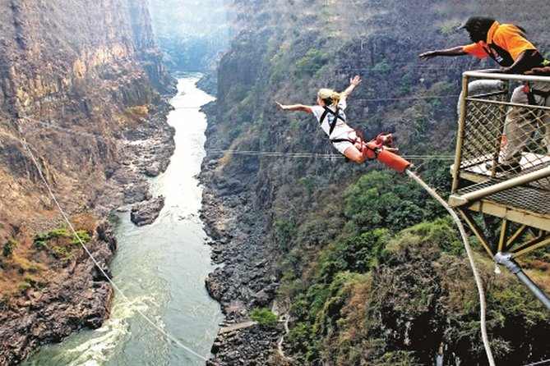
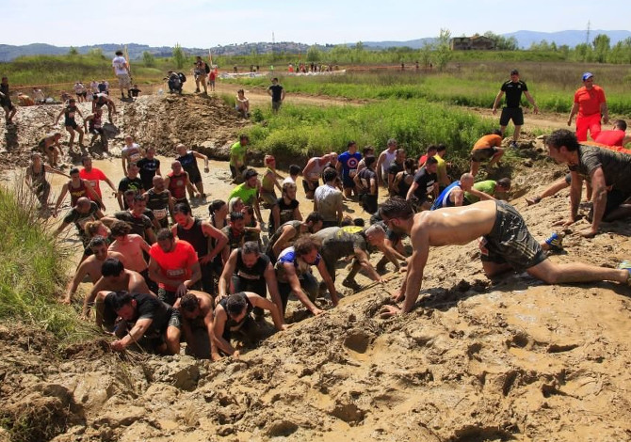
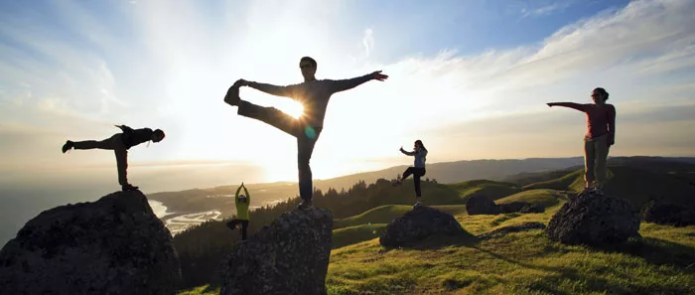
AMBIENTE = sport outdoor
NUOVE TENENZE EVOLUTIVE
Urbanizzazione delle discipline outdoor (parkour, urban trail)
Sport che prediligono divertimento e socializzazione (color run, fitness in acqua)
Sport outdoor competizione = esibizione (spartan race inferno race = percorsi militari, corse a ostacoli )
Opzioni adrenaliniche ( rafting, bungee jumping)
La lentezza ( trekking yoga, nordik walking, dog trekking)

Slide 36
AMBIENTE = sport outdoor
I NUMERI
245 discipline sport outdoor praticate in Italia
quasi 21 milioni di italiani di praticanti occasionali o abituali
forte collegamento con il turismo = si sceglie la località per praticare lì lo sport all’aperto
6 milioni di italiani hanno utilizzato un pernottamento di almeno una notte per praticare sport outdoor. Di questi 5 milioni sono rimasti in Italia, 1 milione sono andati oltreconfine
7 milioni di stranieri sono venuti in Italia per praticare sport outdoor
Comparto in continua crescita, un incremento del +4,3% di arrivi italiani e del +3,2% degli arrivi stranieri, tutti sempre finalizzati alla pratica degli sport outdoor.
Ma non è solo il turismo a beneficiare della pratica dello sport outdoor: le aziende che producono attrezzature e abbigliamento tecnico aumentano di anno in anno, parlando genericamente, i loro fatturati
(da Osservatorio turismo outdoor gennaio 2018)

Slide 37
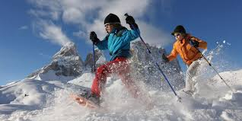
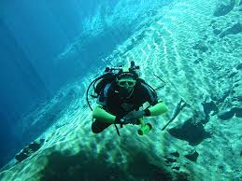
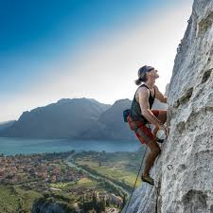
AMBIENTE = sport outdoor
Sport = sfida con se stessi (arrampicata, skyrunning, maratone)
Confronto non competitivo (parchi avventura, cicloturismo running)
Sport collegati ad un “itinerario” ( turismo equestre, orienteering)

Slide 38
AMBIENTE = sport outdoor
FSN DSA EPS
Enti pubblici territoriali
Sponsor tecnici e commerciali
Tour operator
Che interrelazione ha lo sport outdoor?
Accoglienza turistica
(alberghi, rifugi..)
Aziende di promozione turistica

Slide 39
AMBIENTE = sport outdoor
Obiettivi mkt sport outdoor per la società sportiva
Aiutare le società a promuovere la pratica sportiva dell’outdoor
CON NUOVI SOCI
ATTIVITA’ ORGANIZZATE DI OUTDOOR GRATIS O A PAGAMENTO
Coinvolgimento dei target interessati ( giovani, anziani)
Costruzioni di impianti dedicati ( parchi avventura, pareti)
Organizzazione di eventi
Costi di frequentazione
Professionalità degli istruttori
Servizi extra ( noleggio bici, servizi ristoro)

Slide 40

sport outdoor e Turismo
Sport …..Passione ……turismo…(luogo dove svolgere la propria passione sportiva)
Si crea una «comunity» dei praticanti
Flusso turistico = scelgo la localita’ perche’
  Li e’ ottimale svolgere sport outdoor
  Li’ si svolge il “ mio” evento di sport outdoor
Rende molto, con bassi investimenti
(usufruisce di luoghi naturali)

Slide 41
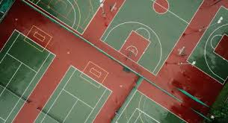
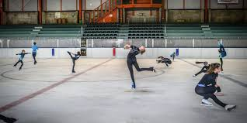
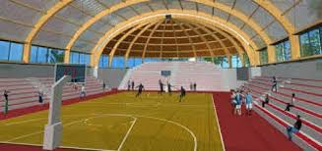
IMPIANTISTICA
L’IMPIANTO SPORTIVO = LA « NOSTRA CASA»
GESTIRE UN IMPIANTO SPORTIVO
« è quel complesso di attività e mezzi necessari per una corretta utilizzazione degli spazi attrezzati per lo sport , con lo scopo di consentire lo svolgimento delle attività sportive nelle migliori condizioni possibili, adottando tutti i conseguenti accorgimenti con criteri di economicità cioè impiego razionale delle risorse disponibili per ottenere il massimo vantaggio»

Slide 42
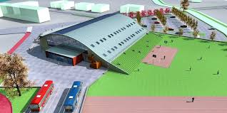
Elementi fondamentali per “pensare” di gestire impianti sportivi
IMPIANTISTICA
FABBISOGNO SPORTIVO
RISORSE FINANZIARIE
CAPACITA GESTIONALI
CONSUMI ENERGETICI, IDRICI ECC
MANUTENZIONE
RESPONSABILE IMPIANTO SPORTIVO
PROGETTAZIONE E GESTIONE

Slide 43
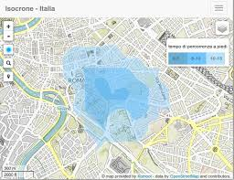
1. FABBISOGNO SPORTIVO
INDIVIDUARE BACINO DI UTENZA
(OGNI IMPIANTO NE HA UNO)
GEOMARKETING
ISOCRONE TEMPI DI PERCORRENZA (6-15 MINUTI)
INDIVIDUARE DOMANDA DI SPORT (REALE E POTENZIALE)
DEGLI ABITANTI E DEGLI ALTRI CLIENTI (TURISTI, AGONISTI, STAGIONALI, SPETTATORI)
SI MISURA NON SULL’EVENTO ECCEZIONALE MA SUL FABBIOSOGNO REALE ANNUALE
SI CONSIDERA LA FLESSIBILITA’ ADATTABILITA’ POLIVALENZA E POLIFUNZIONALITA DELL’IMPIANTO PER CONTRASTARE LA DINAMICITA’ DELLOFFERTA DI SPORT ( STRUTTURE PROVVISORIE E SMONTABILI

Slide 44
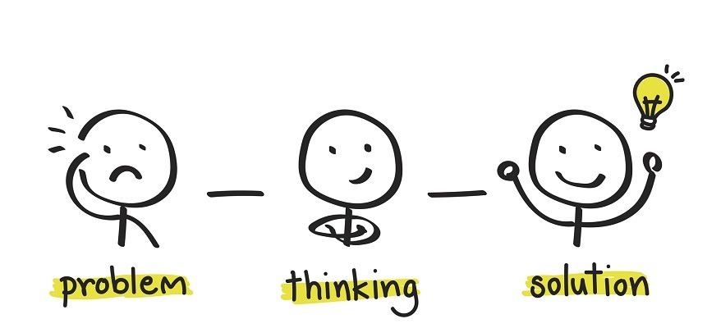
3. CAPACITA’ GESTIONALI
AVERE PERSONE PREPARATE PER GESTIRE GLI IMPIANTI CON UNA PRECISA MISSION E VISION CHE DEVE ESSERE COOINCIDENTE CON QUELLA DELLA SOCIETA’ GESTRICE
L’ IMPIANTO DEVE ESSERE CALIBRATO OLTRE CHE AL FABBISOGNO DI SPORT ANCHE CON LA PRESENZA DI OPERATORI, TECNICI E MANAGER CON CAPACITA’ IMPRENDITORIALI
10 – 15 % DI STRUTTURE CHIUSE E SOTTOUTILIZZO DEL 30-40% BISOGNA MIGLIORARE UTILIZZO PATRIMONIO ESISTENTE RISPETTO A NUOVI INTERVENTI

Slide 45

6. RESPONSABILE IMPIANTO SPORTIVO
È IL MOTORE DELLA STRUTTURA SPORTIVA…. DEVE VIVERLA PER CAPIRE E AGIRE
E’ FINITA L’EPOCA DEL VOLONTARISMO SPECIALMENTE SUGLI IMPIANTI
L’IMPIANTO E’ UN IMPRESA A CONTATTO CON IL MERCATO, CON TUTTA UNA SERIE DI FUNZIONI FONDAMENTALI DA SVOLGERE IN UN AMBIENTE MUTEVOLE ED IN CONTINUA TRASFORMAZIONE
DEVE ESSERE IL PIU PREPARATO DI TUTTI CONOSCERE LO SPORT E L’ECONOMICITA’ DELLA GESTIONE
GESTISCE PERSONALE
.
45

Slide 46

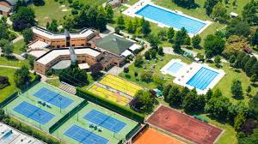
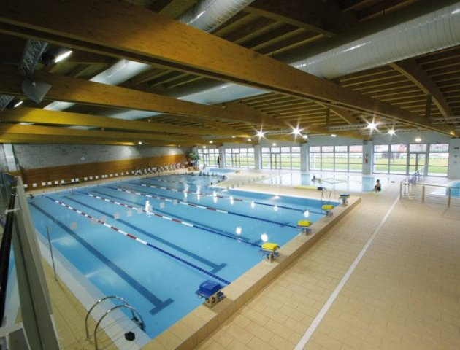
6. RESPONSABILE IMPIANTO SPORTIVO
KNOW
Prima Isef oggi alcuni Corsi di Laurea di Scienze Motorie
Vari Master con accessi Universitari
Corsi professionali Istituzionali ( Provincie, Comuni ecc)
Scuola dello Sport del Coni e varie
Federazioni ed Enti di Promozione Sportiva
Corsi Privati Specialistici
KNOW HOW
Gestire un bilancio e applicare le normative fiscali
Creare un piano di marketing
Analizzare le risorse e le realta’ del territorio
Fare la pianificazione dello sviluppo
Reclutare e motivare i collaboratori
Curare l’immagine presso i media e trovare gli sponsor
Impostare i programmi di formazione
Promuovere l’attivita sportiiva
Organizzare l’attivita’ dei collaboratori
Organizzare manifestazioni sportive
Curare la funzionalita dei servizi
Stabilire e mantenere relazioni con le istituzioni
.
46

Slide 47

7. PROGETTAZIONE E GESTIONE
LEGAME STRETTISSIMO
POLIVALENZA : SERVE PIU’ DISCIPLINE SPORTIVE E CONSENTE MAGGIOR FLESSIBILITÀ D’USO
SOLUZIONI DISTRIBUTIVE: CORRELAZIONE TRA LE VARIE UNITA’ AMBIENTALI DI UN IMPIANTO CHE NE CONDIZIONANO LA POSSIBILITA’ DI UTILIZZO E MINOR SPESA CIOE’:
  CONFORMATE IN MODO DA CONSENTIRE LO SVOLGIMENTO DI ATTIVITA’ SPORTIVE ( DIMENSIONI ECC.)
  OPPORTUNAMENTE ATTREZZATE( ATTREZZATURE FISSE E MOBILI……)
  CORRELATE IN MODO IDONEO PER IL REGOLARE FUNZIONAMENTO ( PERCORSI ATLETI PUBBLICO PERSONALE)
AUTOMATISMI PER RIDURRE INCIDENZA PERSONALE ( TORNELLO
SERVIZI ACCESSORI ( BAR, LOCALI COMMERCIALI ECC, PUBBLICITA’)
CONDUZIONE E MANUTENZIONE : SONO I DUE ASPETTI MAGGIORMENTE COLLEGATI ALLE SCELTE PROGETTUALI DELL’IMPIANTO
I PARAMETRI SIGNIFICATIVI PER MANTENERE L’IMPAINTO NEL TEMPO SONO:
  LA PULIZIA
  SOSTITUZIONE DELLE PARTI USURATE
PIANO DI CONDUZIONE E MANUTENZIONE: OPERAZIONI PERIODICHE PROGRAMMABILI NEL TEMPO

Slide 48
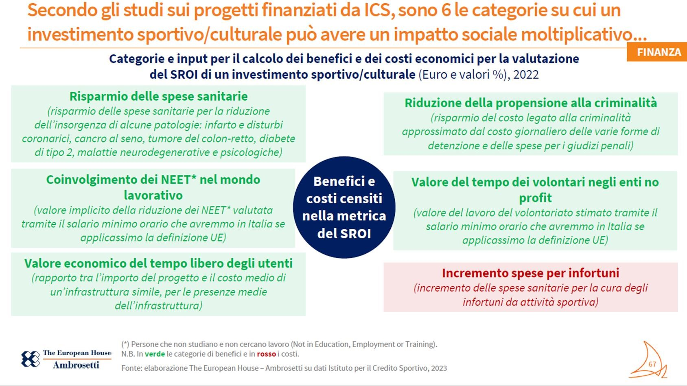

Slide 49

Tutti queste politiche sportive possono essere aiutate con start up e risorse economiche?
3
Gli strumenti a disposizione delle società sportive:
dai bandi pubblici ai finanziamenti privati
SI !
TRAMITE BANDI DEDICATI

Slide 50




Chi fa i bandi ?
Comunità europea (vari dipartimenti)
Dipartimento Sport, Sport e Salute, Coni, EPS
Regioni con fondi Europei (FSE, FESR)o Statali
Comuni
Municipi, quartieri , circoscrizioni, città metropolitane
Fondazioni Locali, Aziende
Fondazioni Nazionali

Slide 51
Tematiche di progettazione
Migranti, area grigia, disabili, anziani,neet
Politiche ambientali/green
Politiche del lavoro
Politiche Sanitarie/prevenzione
Politiche sociali (carcere, ATS, ….)

Slide 52




Target
Giovani, Anziani, Fasce grigie, Disabili ( tipologie)
Detenuti, Donne, persone che hanno subito violenza
Obesi, sedentari, sovrappeso,ipertesi, diabetici…
Pazienti con varie malattie ( ad es alzaihmer)

Slide 53
Sport e Sociale
Progetti gestiti:
2020 Con Fondazione Laureus: corso psicomotricità infanzia e polisportiva sociale
2020 Con Comune di Genova: corsi gratuiti per disabili tramite una rete di società sportive
2018 Con 6 Istituti Comprensivi del Ponente: servizio tutor per trasporto bimbi del Ponte Morandi
2020 Con Compagnia San Paolo per IC Certosa: attività motoria e laboratori di bici gratuiti
2021 Con Alisa: progetto “Scommettiamo” per prevenzione al gioco d’azzardo nelle scuole
Dal 2018 Con Lions: accoglienza di ragazzi gratuita nei nostri centri sportivi
2018 Con Fondazione Fiumara: attività per disabili di volley e vela gratuita
Dal 2018 Con Coni Nazionale: “Sport di tutti”, attività sportiva gratuita per ragazzi seguiti da ATS
2020 Con Coni Nazionale: Educamp 2020 (centri estivi) in tempo di Covid 19
2020 Con Regione Liguria: Sport Enjoy disabilità al plurale
2020 Con Compagnia San Paolo: polo ricreativo DLF
2020 Con Comune di Genova: Disabilia

Slide 54
Sport e Sociale
PiÙ RECENTEMENTE
2021 Con la fondazione “Con i bambini” e insieme a IC Barabino e altri partner tra cui Comune e Università di Genova abbiamo attivato il Progetto “Oltre il Ponte” per le Scuole Medie
2021 Con Regione Liguria Progetto Sport ENJOY 2
2021 Con Regione Liguria Progetto Lab…oratorio
2021 Con Compagnia San Paolo Sport e Interazione a Rivarolo
2022 Con Sport e Salute “ Sport nei Parchi
2022 Patti di sussidiarietà Regione Liguria : “Sport inclusivo, Povertà educativa, Giovani
2023 Liguria digitale, anziani, carceri , outdoor “

Slide 55

Macroelementi di un progetto
Enti ammessi
Finalità
Tempistiche
Importo concesso (tranches)
Enti di controllo

Slide 56

Step di un progetto
Analisi contesto
Formazione della rete
Obiettivo del progetto
Cronoprogramma
Monitoraggio
Importo concesso (tranches)

Slide 57

Progetto vinto!…..
Fasi
Attivazione rete e progettazione interna
Start up operativa progetto
Monitoraggio continuo
Modellizzazione
Valutazione di impatto
Rendicontazione operativa ( su piattaforma)

Slide 58

Con i bambini
Genova - un ponte verso il futuro
Soggetto Responsabile: Lanza del Vasto società cooperativa sociale
Obiettivo:
Il progetto prevede la realizzazione di attività diffuse e coordinate sul territorio genovese - con particolare riferimento al Municipio Centro Ovest - finalizzate al contrasto al disagio minorile, alla lotta all’abbandono scolastico, alla promozione del benessere e della socialità tra i minori ed al sostegno alla genitorialità.
Target:
Le attività sono rivolte ai ragazzi della scuola secondaria inferiore e superiore (11-17) e alle loro famiglie
Attività:
contrasto al disagio ed alla dispersone scolastica, attraverso percorsi di gruppo ed individualizzati
contrasto alla conflittualità a scuola, nel quartiere, nei contesti sportivi ed aggregativi
creazione di spazi per l’aggregazione spontanea; attivazione di orti urbani presso un’area messa a disposizione dai partner;
sostegno alla genitorialità. Le attività saranno realizzate mettendo a disposizione spazi privati significativi per il territorio, quali il Centro Polifunzionale di Servizi per la Famiglia Villa Ronco e presso Istituto Don Bosco
Finanziamento:
Importo totale 660.000 –durata 3 anni -ragazzi scuola secondaria primo grado

Slide 59


Con i bambini
Genova - un ponte verso il futuro
Servizi erogati
8 settimane di centro estivo
4 corsi invernali (basket,volley,
parkour,hockey)
4 corsi per disabili
Corretti stlil di Vita..lezioni in classe
Doposcuola estivi
Mediatori culturali
No alla violenza sulle Donne
Laboratori ambientali
Inserimento di ragazzi fragili in
Corsi sportivi agonistici

Slide 60

Con i bambini
Genova - un ponte verso il futuro
I partner
COOPERATIVA LANZA DEL VASTO ( capofila, attività sostegno giovani e famiglie)
SPORT AND GO (laboratori sportivi, centri estivi, inserimento)
ISTITUTO DON BOSCO (doposcuola)
ARTI E MESTIERI (sostegno famiglie e inserimenti lavorativi, sostegno psicologico)
FAY Y ALEGRIA (sostegno migranti)
ISTITUTO COMPRENSIVO IC BARABINO
COOPERATIVA ARTI E MESTIERI
CSI REGIONE LIGURIA
MUNICIPIO CENTRO OVEST
ALISA ASL 3
COMUNE DI GENOVA ATS

Slide 61



Finanziamento:
Importo 250.000 euro
“ Special Sport ENJOY”

Slide 62
Finanziamento e obiettivi:
progetto finanziato nell’ambito del P.O. FSE Liguria 2014-2020, Asse 2 –operazioni finalizzate alle realizzazione di interventi integrati x favorire l’inserimento socio lavorativo di soggetti a rischio di emarginazione sociale”.
Il progetto intende favorire la promozione delle persone a rischio di disagio e marginalizzazione (disabili, immigrati e area grigia), offrendo loro opportunità di incontro e condivisione nell’ambito della pratica sportiva, attraverso l’offerta di attività laboratoriali multidisciplinari organizzate appositamente per favorire lo sviluppo delle potenzialità, spesso latenti, di queste persone, promuovendone la cittadinanza attiva e migliorandone sensibilmente la percezione della qualità della vita.
Nell asse area sport abbiamo vinto due edizioni per over 16 ed è un progetto biennale RIVOLTO A DISABILI AREE GRIGIE MIGRANTI
Attività:
Laboratori: corso nuoto disabili, attività outdoor, parkour, baskin, urban street, calcio disabili, centri estivi disabili, calcio migrnati, volley
Formazione : corso per 20 istruttori SNAQ

Slide 63

PATTI DI SUSSIDIARIETA’ per ETS
Partecipano solo organismi iscritti al Runts tramite manifestazione di interesse costituendo una ATS regionale coordinate dal Forum Terzo settore Liguria
Ad oggi sono attivi :
Sport inclusivo dotazione 900.000 Euro
Patto Giovani 800.00 Euro
Povertà educativa 700.000 Euro
Anziani 500.000 Euro
Si formulano progetti territoriali fornendo un cofinanziamento minimo del 30% includendo la valorizzazione del volontariato

Slide 64

PATTI DI SUSSIDIARIETA’
REGIONE LIGURIA 2022
Progetto finanziato dal Ministero del Lavoro e delle Politiche Sociali art 72 dlgs.117/2007
Capofila: CSI Liguria

Slide 65
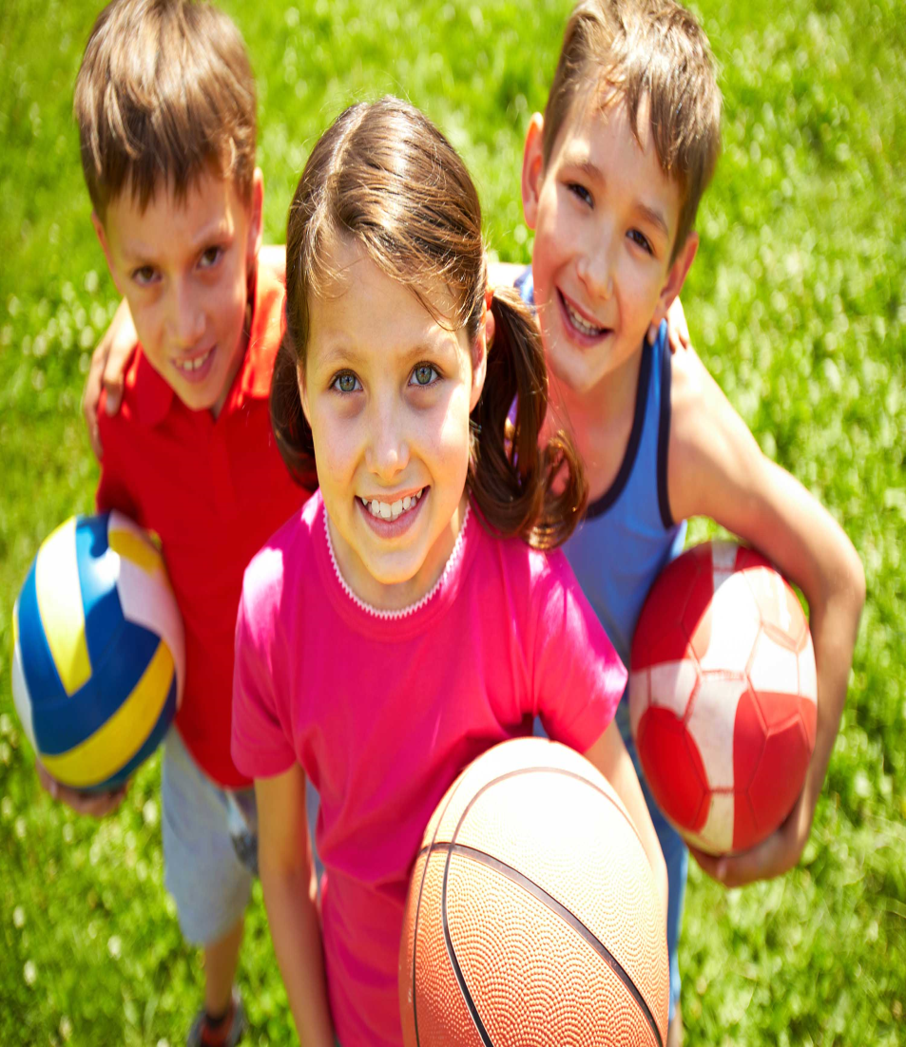
ALCUNI DATI
98 associazioni firmatarie
76 progetti
16118 destinatari/e (dai 6 ai 32 anni)
737 volontari/e
67 scuole
25 Istituzioni
700.000 euro finanziamento
323.000 euro cofinanziamento

Slide 66





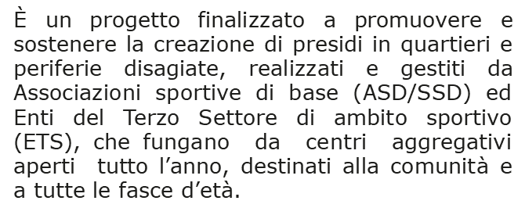
Sport e Salute

Slide 67
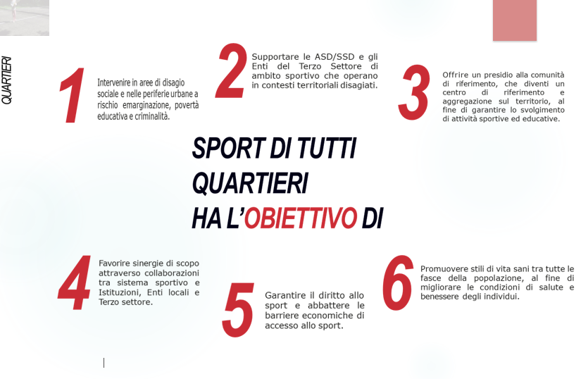

Slide 68


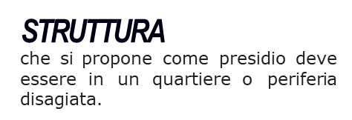
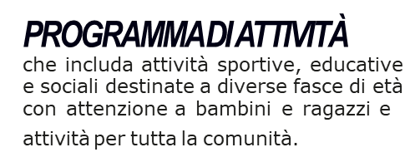
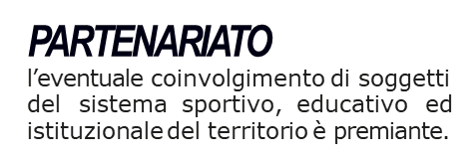


Slide 69

